Slide 1

Life Generator
Projet réalisé par l'équipe Life Project

Slide 2
But du projet
Créer des personnages artificiels pour des maîtres de rôle
Inventer des histoires aux caractères aléatoires pour chacun des personnages
Produire des histoires d'une diversité multiple dans un univers neutre

Slide 3
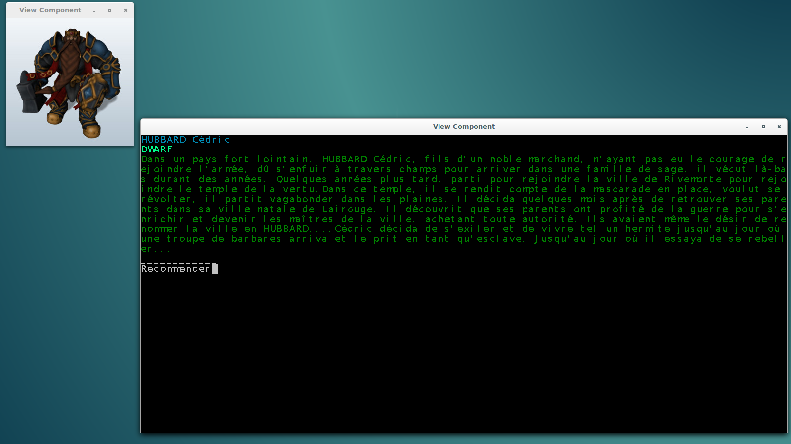
Résultats

Slide 4
